Slide 1

Cmoney 期末專題提案報告
組員 朱祐霆
組員 李響
組員 李鎧仰

Slide 2

大綱
動機與目的
競品介面
競品分析
市場需求
功能＆特色介紹

Slide 3
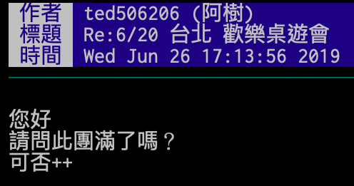

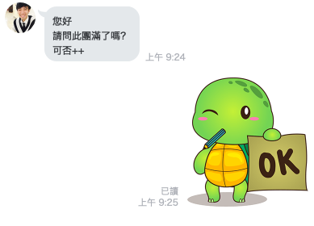
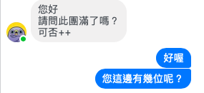

動機與目的
一位桌遊主揪的回覆人生
每次揪團都需要回覆多個
不同的平台，真的有些麻煩

Slide 4
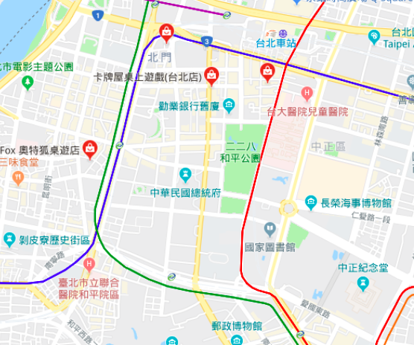

動機與目的
一位桌遊愛好者的困擾
現在突然想玩桌遊，可是不
知道哪邊有團正在玩，只能
去附近的桌遊店碰碰機會了

Slide 5

動機與目的
主要訴求
整合揪團平台
一鍵查詢桌遊團

Slide 6
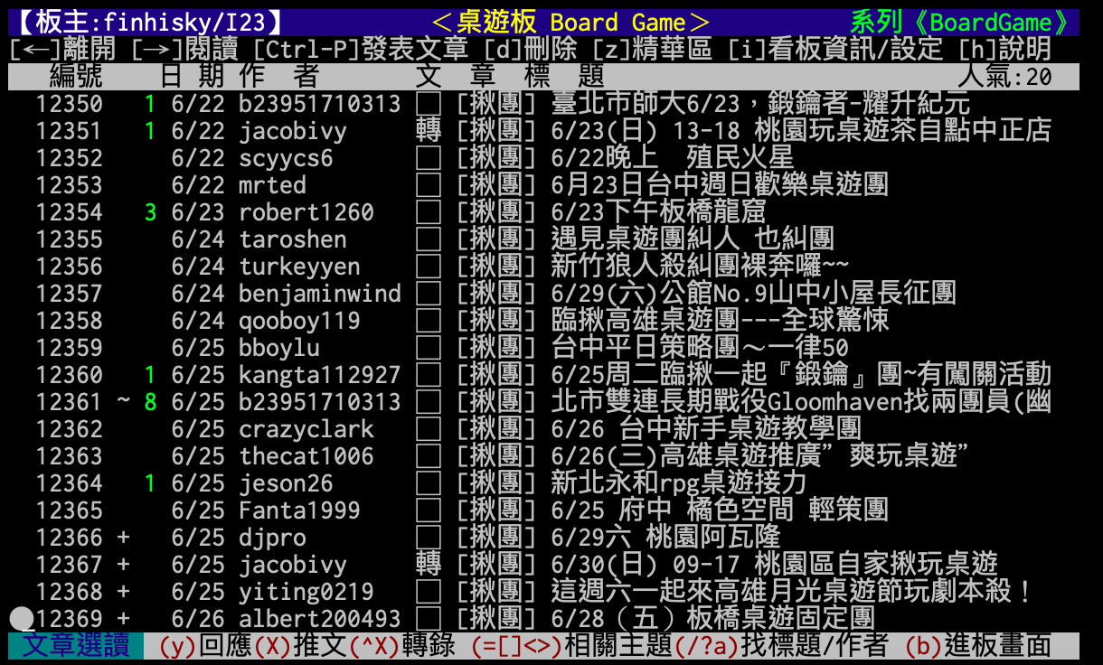
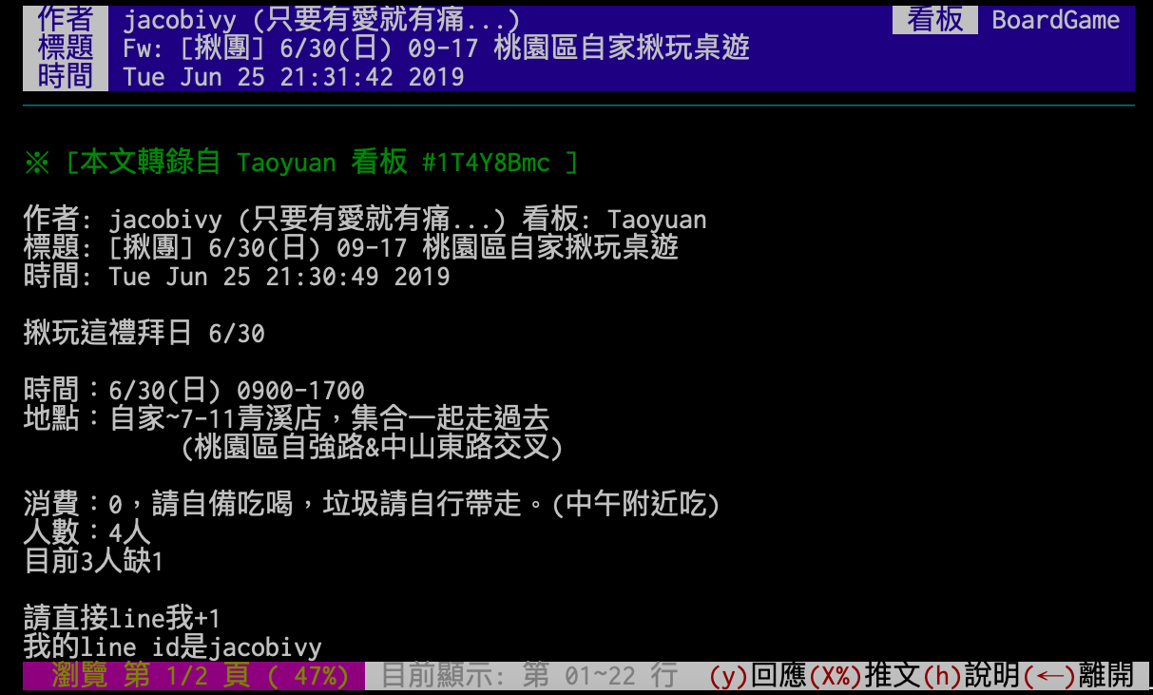
競品介面
PTT平台

Slide 7
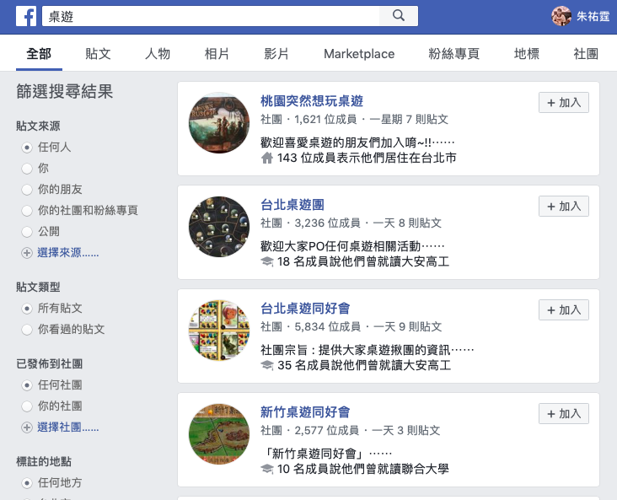
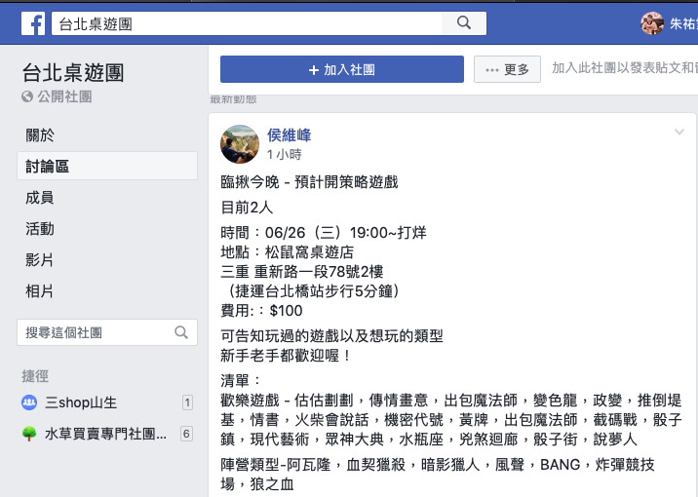
競品介面
facebook平台

Slide 8
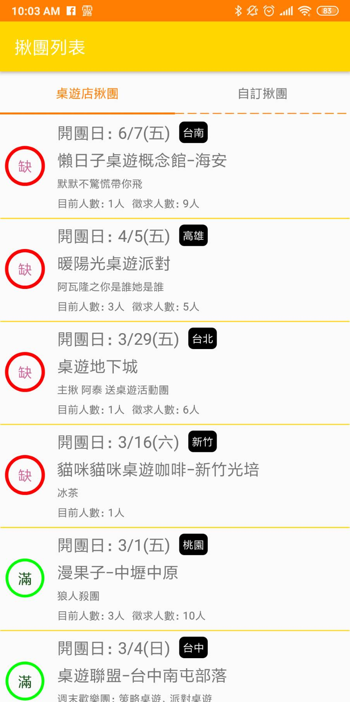
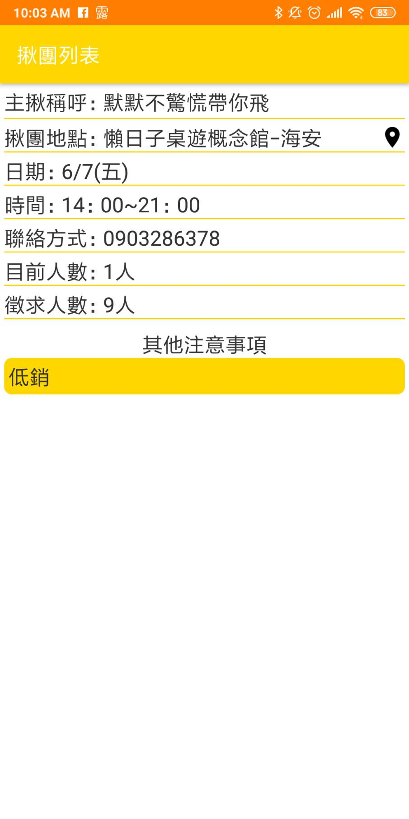
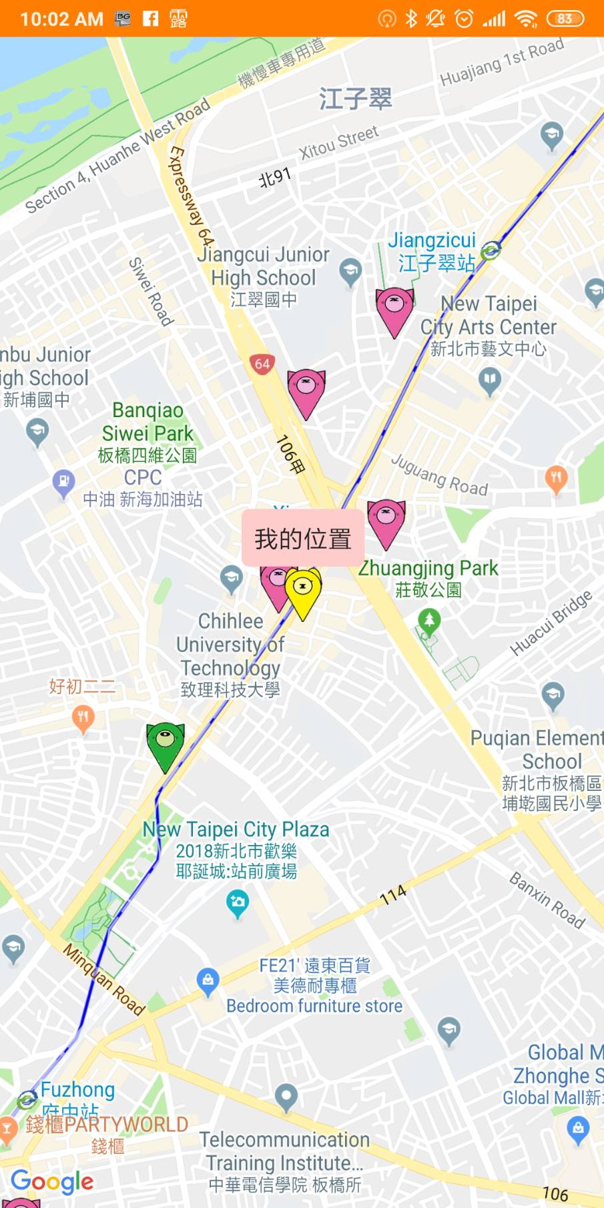
競品介面
去哪玩桌遊GO

Slide 9
競品分析
揪團平台 | 優點 | 缺點
PTT | 開團頻率最高 用戶資訊透明 搜尋功能 | 介面＆使用體驗不佳 揪團資訊無法自動更新 目前無法註冊
facebook | 用戶最多 用戶資訊透明 使用族群多元 | 發文規範較不統一 太多相同性質的社團
去哪玩桌遊GO | 提供附近的桌遊店家 提供附近的桌遊團 | UI設計較差 提供功能較少 使用者最少
*其他社團： 巴哈，Line群組

Slide 10
市場需求

Slide 11
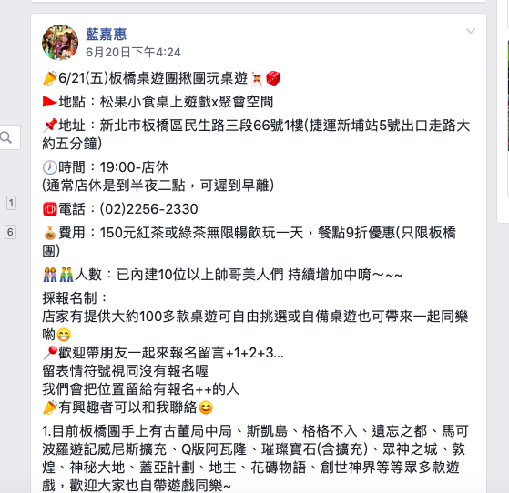
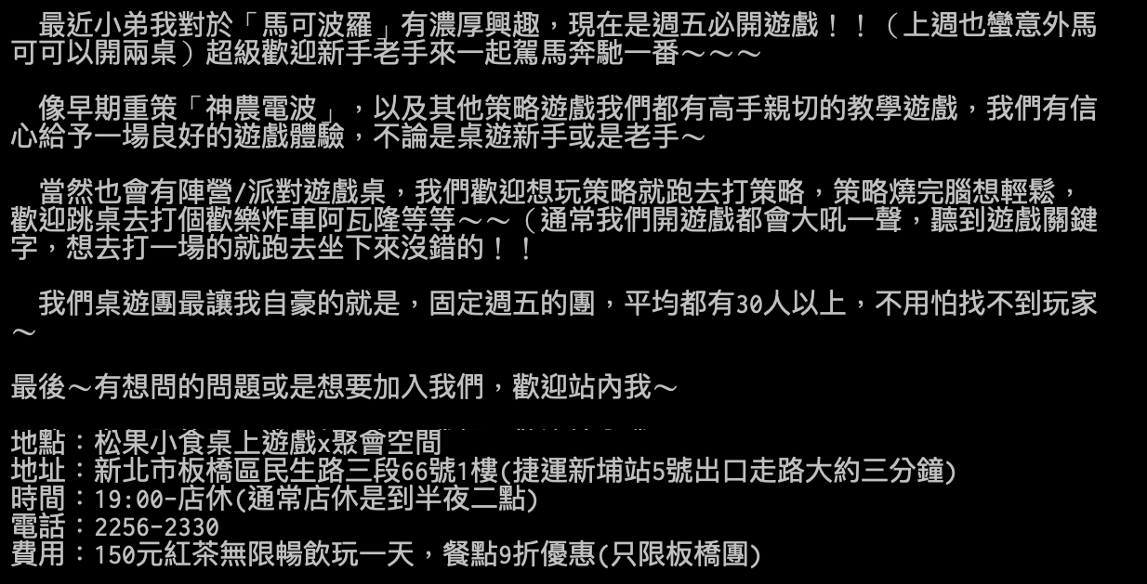
市場需求
同一團不同平台的Po文

Slide 12
功能＆特色介紹

